Slide 1

레이아웃과 스프레드시트 플러그인

Slide 2
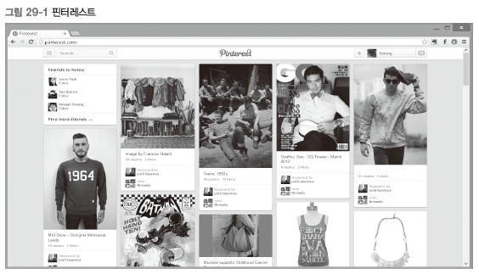
29.1 Masonry 플러그인
Masonry 플러그인
  Masonry 플러그인은 동적인 레이아웃을 구성할 때 사용할 수 있는 플러그인
  그림 29-1과 같은 핀터레스트 메인 페이지를 구성할 때 사용

Slide 3
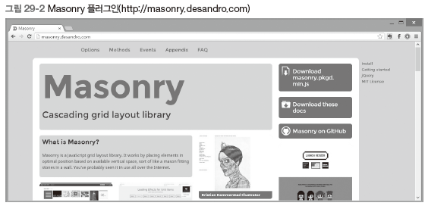
29.1 Masonry 플러그인
Masonry 플러그인
  Masonry 플러그인의 공식 홈페이지
    http://masonry.desandro.com/

Slide 4
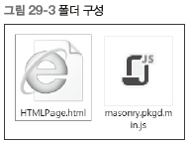
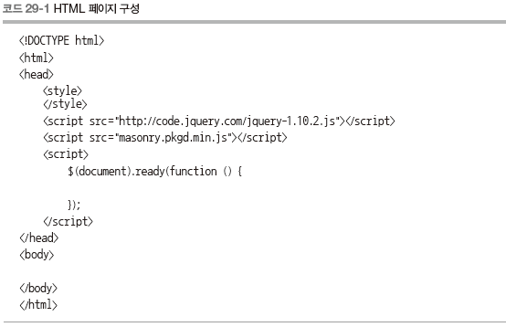
29.1 Masonry 플러그인
Masonry 플러그인
  폴더 구성
  HTML 페이지 구성

Slide 5
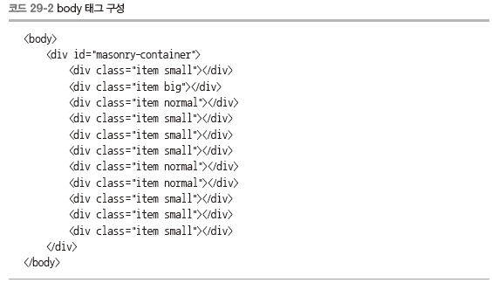
29.1 Masonry 플러그인
Masonry 플러그인
  body 태그 구성

Slide 6
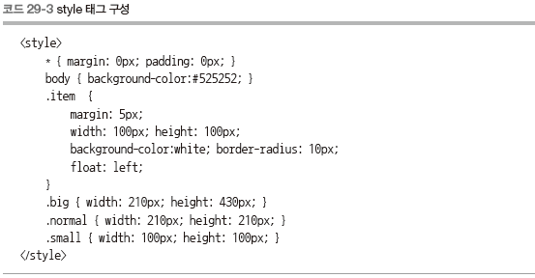
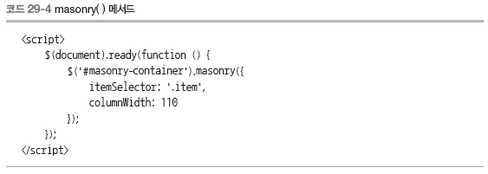
29.1 Masonry 플러그인
Masonry 플러그인
  style 태그 구성
  masonry( ) 메서드

Slide 7
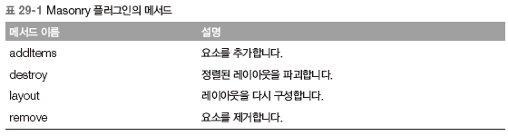
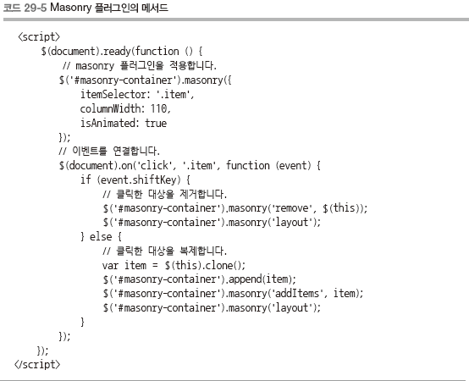
29.1 Masonry 플러그인
Masonry 플러그인
  Masonry 플러그인의 메서드

Slide 8
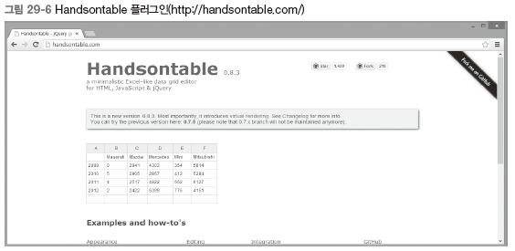
29.2 Handsontable 플러그인
Handsontable 플러그인
  Masonry 플러그인의 메서드Handsontable 플러그인은 스프레드시트를 만들어주는 jQuery 플러그인
  Handsontable 플러그인의 공식 홈페이지
    http://handsontable.com/

Slide 9
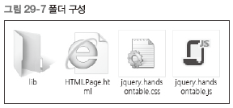
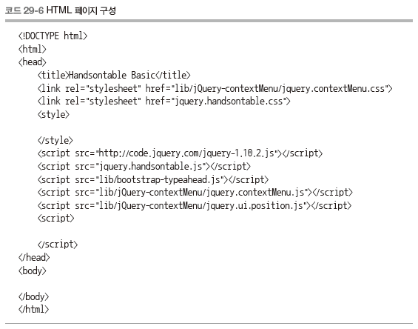
29.2 Handsontable 플러그인
Handsontable 플러그인
  폴더 구성
  HTML 페이지 구성

Slide 10
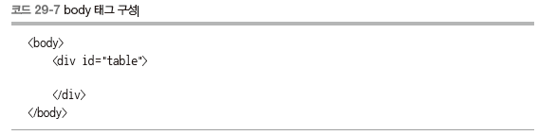
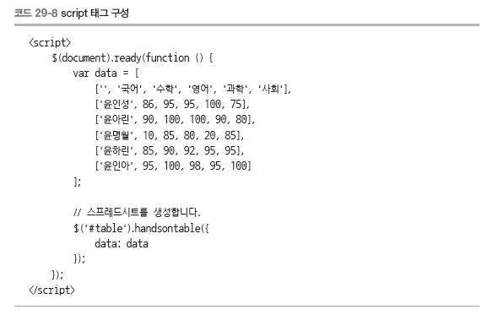
29.2 Handsontable 플러그인
기본
  body 태그 구성
  script 태그 구성

Slide 11
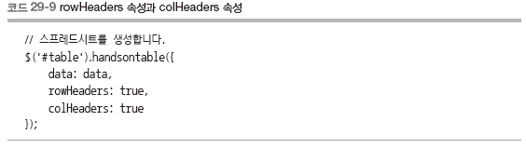
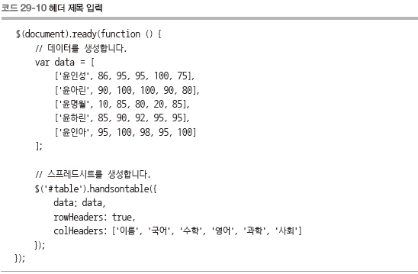
29.2 Handsontable 플러그인
디자인
  rowHeaders 속성과 colHeaders 속성
  헤더 제목 입력

Slide 12
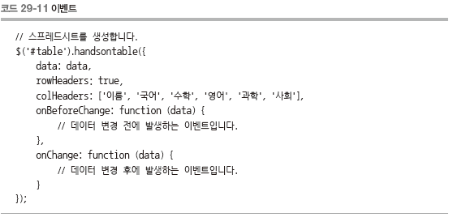
29.2 Handsontable 플러그인
디자인
  이벤트

Slide 13
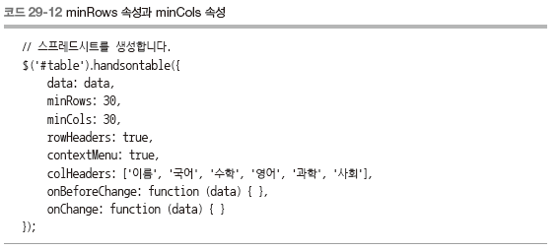
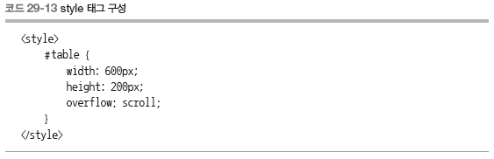
29.2 Handsontable 플러그인
디자인
  코드 29-12처럼 contextMenu 속성을 입력하면 컨텍스트 메뉴 생성
  minRows 속성과 minCols 속성을 입력하면 초기에 출력하는 스프레드시트의 영역을 제어

